Slide 1
天主在哪裡？
春在枝頭已十分
徐錦堯

Slide 2
The man whispered, "God, speak to me"
一個人向天主說：「請你和我說說話吧！」
and a meadowlark sang.
然後一隻小鳥就唱歌了。
But, the man did not hear. 但那人聽不見（沒有聽）

Slide 3
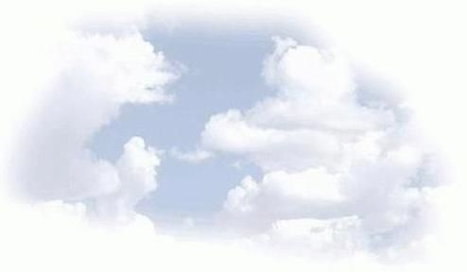
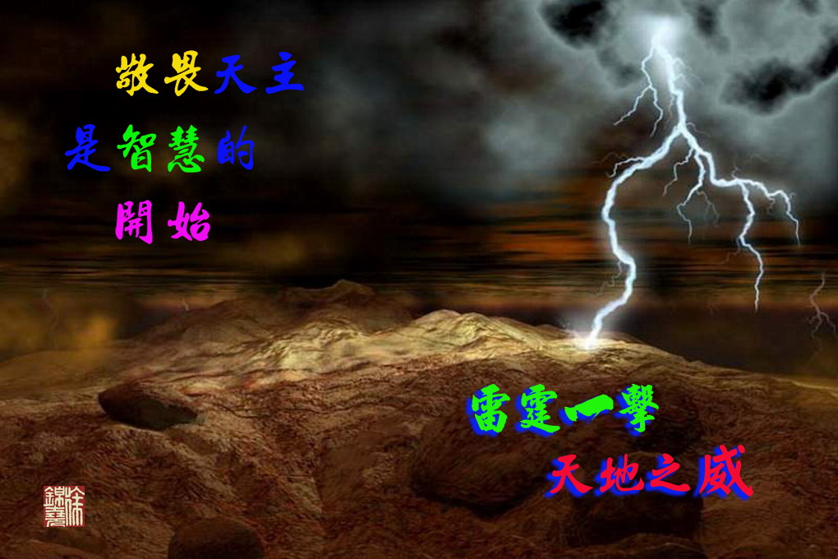
So the man yelled, "God, speak to me"
然後那人大吼：「天主，你怎麼不出聲呢！」
and the thunder rolled across the sky.
天邊就響起了驚雷
But, the man did not listen. 但那人堵住了耳朵。

Slide 4
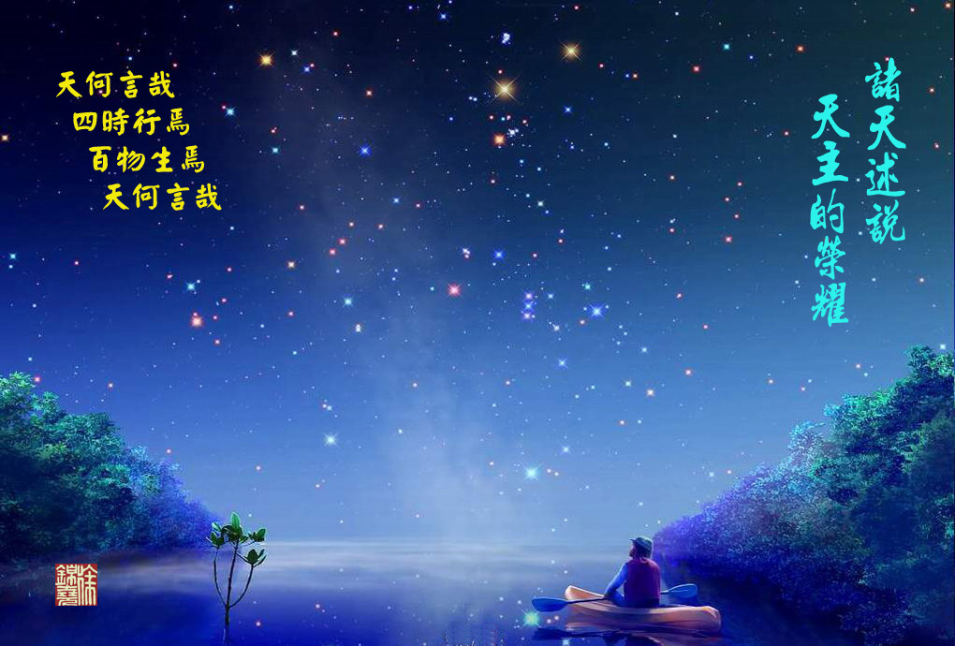
The man looked around and said, “God let me see you.” 那人再說：「天主，讓我看見你吧！」
And a star shined brightly.
然後，一顆星兒就在天空閃耀發光。
But the man did not see.
但那人閉上了眼睛（視若無睹）

Slide 5
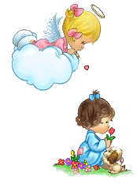
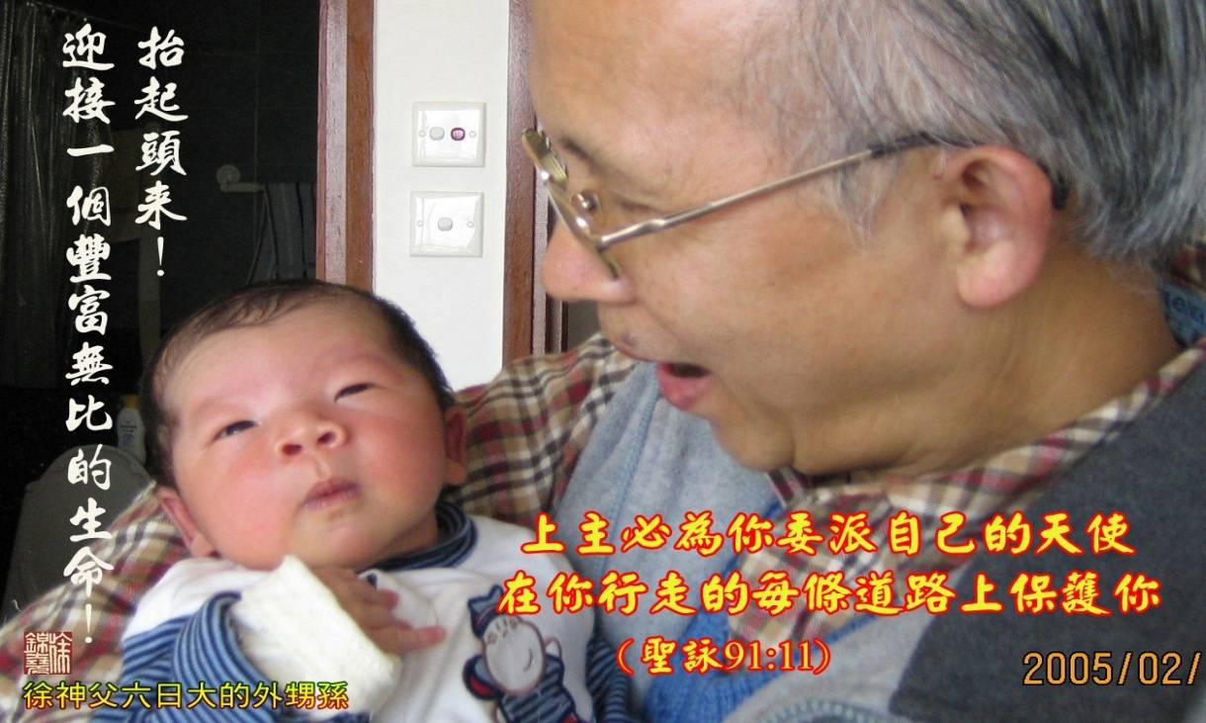
And, the man shouted, “God show me a miracle.” 然後那人大叫：「天主，給我顯個奇蹟吧！」
And, a life was born.
然後一個新生命就誕生了。
But, the man did not notice. 但那人沒有注意到。

Slide 6
So, the man cried out in despair,
然後那人就失望地哭了：
“Touch me God, and let me know you are here.”
「天主，你可以觸碰一下我，
讓我知道你的存在嗎？」

Slide 7
Whereupon, God reached down
and touched the man.
然後天主真的觸摸了那個人，
But, the man brushed the butterfly away .
但那人把那蝴蝶趕走了。
and walked on. 然後繼續走他的路；哭著

Slide 8
I found this to be a great reminder that God is always around us in the little and simple things that we take for granted ...
其實天主一直都在我們周圍，在我們習以為常的簡單而微小的事物中。
因為平常生活是道；
「是真佛但說家常」
這是一個無所不在的天主！
忠於小事的，才能忠於大事

Slide 9
Don't miss out on a blessing because it
isn‘t the way that you expect.
不要忽略某個祝福，
只因為它不是你所期待的，或是不符合你對祝福的定義的。
當你認為信仰或祝福必然是你 所認識或所期待的那種時，
另一種你不認識的祝福或信仰， 就會溜掉了。

Slide 10
盡日尋春不見春
芒鞋踏破隴頭雲
歸來偶把梅花嗅
春在枝頭已十分

Slide 11
真理的追尋
神的發現
教會
個人
對方
世界
逐漸發現；時間；成長

Slide 12
信仰的成長
神的意識
天人合一
天鄉永福
6
4
5
1
2
3
十分
薄弱
若有
若無
時有時無
相信
有感覺可共安樂不可共患難
舉頭三尺
有神明
慎獨
不欺暗室
好教友
天國臨格
世界大同
與造物者遊
樂與神共處
靈修大師
朝聞夕死為道而存以身殉道
大聖賢

Slide 13
13.神存在嗎？
1.不能絕對證明神的存在或不存在
2.推翻了對方的證據，不等于己方是真的 (雙方都是如此)
3.見到一個現象,要解釋它, 用有神或無神來解釋，哪個比較「合理」？
神是否存在？這是宗教的關鍵問題。
神無所不在？七歲孩子偷食？17歲學生考試作弊？ 27歲成年人作奸犯科？各種形式的「宗教戰爭」？

Slide 14
一、從良心到神的存在
人不分善、惡，都有良心。雖然我們對善惡的定義未必一致，但「行善！避惡！」或「善要行！惡要戒！」這原則，卻是無人不遵守的。我們做了自認為是善的事，良心就會誇贊；做了自認為是惡的事，良心就會責備。更奇怪的是：無人能夠真的「埋沒」這個良心。即使大奸大惡的人，也無法完全壓制良心的抗議。良心是那樣地獨立於我們主觀控制之外，每當午夜夢回，或在面臨死亡時，就是最惡的人，也難逃良心的譴責。
這個良心聲音的來源就是神。梵二說：「在良心深處，人發現法律的存在…這法律的呼聲告訴人應當『好善、行善、戒惡』,人性尊嚴就在於服從這法律。良心是人最秘密的核心和聖所,在這聖所內,人獨自與天主會晤;而天主的聲音,響徹于良心至秘密的角落.」但良心也一定要好好的培養。

Slide 15
二、從因果律及宇宙起源到神的存在
有果必有因；但世上的一切因，都必然同時也是果。例如某雞是某蛋的因，但該雞本身同時亦一定是另一隻蛋的果。先有雞還是先有蛋呢？你可以說，牠們都是慢慢進化出來的。但如果你堅持一直推上去，你必然要承認有一個開始：生命應有一個開始，或者物質應有一個開始。這個一切因的因，一切都是由他而開始的第一因，便是神。他本身只是因，而不是任何因的果，因為他是第一因。
你可以說：宇宙也可以是永恆的。但根據科學上公認的熱力學第二定律，如果宇宙已存在了一段無窮盡的時間，它應該已達到一個「平衡狀態」，即是說：一個死的宇宙。但宇宙仍在運動、仍在擴張、仍是熱的，所以它不可能已存在一段無窮盡的時間。換句話說，宇宙是有開始的。
又根據天文學家的發現，我們的宇宙現在正在向所有方向擴張或擴散，好象一個吹氣的氣球。如果你把整個過程像電影般「倒後」，便會回到一點，那就是大約於一百至二百億年前發生的一次宇宙「大爆炸」。這便是宇宙的開始。
如果連宇宙本身都有開始，它便需要有一個沒有開始的神去創造它，使它開始存在。

Slide 16
三、智慧的安排比偶然的發生更可信
宇宙和生命的存在，都有它們本身的「規律」。
太陽的表面有華氏一萬二千度的高溫，但地球和太陽的距離，卻恰好可以使地面上的生物得以生存。如果月亮和地球的距離近一些（例如相距五萬哩），由於兩球間的吸力加大了，地球的潮水便會洶湧澎拜，而使地面每天水浸兩次，淹沒了陸上的一切生物。
至於四時的代序、地球上生態的平衡、種瓜得瓜等的規律……都是奇妙的、和諧的，甚至是充滿美感的。但你仍然可以說，它們可能都只是偶然。不過，要說宇宙的秩序是一種偶然，就好比說：某次有一個排字房的鉛字架倒翻了，排字工人把鉛字拾了起來，剛好就排成了一本書。這未必無可能，但我們寧可相信，這本書是某個人智能的成果，而非一堆鉛字的偶然組合。

Slide 17
四、由美善之國的追尋到神的存在
人都在追求真、善、美。
許久以前有一出電影叫「夢斷城西」，講述兩幫流氓互相鬥爭的故事，後來愈爭愈烈，終至弄出人命。男女主角原本分屬兩幫，但愛情使他們走近了，而且願意化解雙方的仇恨。但可惜故事的發展，使雙方仇恨有增無已，悲劇終於到了無法化解的地步。他們在末了只能無奈地共唱一首歌：何時有一個地方、一個時間，讓我們有一個新的開始，讓大家互相寬恕、互相扶持、互相愛顧？
其實，他們心底裏所要求的，正是一個美好的國度，一個洋溢著正義、和平的美善之國。可惜，直至電影的終場，這個國度始終未曾出現。受苦的人仍在受苦，悲劇只是暫告一個段落，它還在不斷的延續下去。城西的夢斷了，追求人間天國的願望，終於還是落了空。
這個美善之國會出現嗎？千萬年來,人類年年月月地期待著的美善之國,叫它世外桃源也好,叫它香格里拉也罷,難道就只能是詩人,文藝工作者的幻想嗎?如果真的是這樣,人類追求幸福的願望,不就成了一出趣劇,鬧劇或甚至是悲劇嗎？萬物之靈的人類,不是比冥頑的無靈之物更可憐嗎？
如果人生不是一個大悲劇，那麼，默示錄的話便是一個真正的喜訊：「我看見一個新天新地;天主要同人們住在一起;他要拭去他們眼上的一切淚痕;以後再也沒有死亡,再也沒有悲傷,因為先前的都已過去了。」

Slide 18
五、有情世界有情天
當我們說有神的時候，我們不是在說一個哲學上的、理念上的、抽象的神；他也不是一個高高在上，冷若冰霜，無視人間疾苦的神。他是有情、有心，能感受到我們所感受的，能同情我們的神。他進入了人類的歷史，分享了人類的命運。他曾降生成人，擁有一個和我們相同的生命。當我們面對人生的挑戰，被壓到透不過氣來的時候，那位身懸十字架的耶穌，同時亦在悲痛地哀鳴：「我的天主，我的天主，你為什麼捨棄了我？」這真是一位洋溢著悲情的大主宰，深切地領會和感受到人間一切的悲哀和惆悵。他的最後吶喊，正代表了他承擔著人類的一切重擔，他終於在無比寂寞和淒涼中死去了。
如果耶穌就這樣地死了，那不過只是眾多歷史悲劇之一，就如屈原、岳飛、文天祥、蘇格拉底、甘地等等一樣。但耶穌的死卻完全不同，他復活了，他戰勝了死亡、痛苦和一切不幸。他告訴我們，我們在世上所經歷的一切，都不會是白受的，因為一切都有導向新生命的可能。罪惡、痛苦與死亡並不是那麼的可怕，因為復活的生命將會由此誕生。
這位有情的主宰其實在告訴我們：世界是有情的、人生是有情的，只要我們努力地活出他給我們的豐盛生命，一切束縛著我們的東西，都會被解除。那為一切人而預備了的美好日子，是終會來臨的。

Slide 19
六、神的存在與我的生命
天主教不是要用理論去「證明」神的存在，而是要用行為和生活去為神的存在作見證：神確是存在於我的生命中，我是在他內生活、為他而生活、遵照他對我啟示的生命之言而生活；活出一個積極、快樂而有用的更豐盛的生命。
如果一個所謂的「信徒」，口裏說有神，生活卻一塌糊塗，別人怎能從他身上看到神的影子呢？
正因如此，尼采才諷剌說「神死了」，因為他認為神對世界已經沒有影響力。
----------------------------------------------------
※造物無言卻有情，每於寒盡覺春生；
千紅萬紫安排著，只待新雷第一聲。(張維屏)
天何言哉？四時行焉，百物生焉；天何言哉？(孔子)

